Slide 1

Nevoi
Resurse
Bunuri
Consum
reluarea neîntreruptă a circuitului economic
Activitatea economică și elementele ei de bază
Nevoi, resurse, bunuri și fazele circuitului economic
Tema 2 · Teorie economică
Notes:
Slide de titlu. Circuitul: nevoile generează cererea de resurse, resursele se transformă în bunuri, bunurile sunt consumate, iar consumul generează noi nevoi.

Slide 2

Arhitectura temei: structura prezentării
Nevoi și interese economice
Resurse, bunuri și marfă
1
Nevoile umane: definiție și trăsături
5
Resursele economice
2
Clasificarea nevoilor umane
6
Clasificarea resurselor economice
3
Ierarhia celor opt nevoi fundamentale
7
Bunurile economice
4
Nevoile și interesele economice
8
Marfa și utilitatea mărfii
9
Valoarea de schimb și teoriile valorii
10
11
12
13
Activitatea economică
Fazele activității economice
Curba posibilităților
Concluzii
Notes:
Tema are trei blocuri: nevoile, resursele și bunurile, apoi activitatea economică propriu-zisă cu fazele ei.

Slide 3
Nevoile umane exprimă cerințele vieții și activității oamenilor
Nevoile (trebuințele) umane reprezintă cerințele materiale, economice, sociale, spirituale și de mediu ecologic ale vieții și activității oamenilor.
1
2
3
4
5
Materiale
Economice
Sociale
Spirituale
De mediu
hrană, locuință, îmbrăcăminte
bunuri materiale și servicii
educație, cultură, profesie
cunoaștere, valori, sens
aer și apă curate, natură
Nevoile sunt punctul de plecare al oricărei activități economice.
Notes:
Definiția de bază a nevoilor umane și principalele lor domenii de manifestare.

Slide 4
Cinci trăsături definesc dinamica nevoilor umane
1
Nelimitate ca număr
2
Limitate în capacitate
3
Concurente și substituibile
Odată cu dezvoltarea progresului tehnico-științific apar mereu nevoi umane noi.
Satisfacerea unei nevoi concrete (hrană, îmbrăcăminte) are o limită naturală.
Nevoile se înlocuiesc reciproc în timp și în spațiu.
4
Complementare
5
Reproductibile
Nevoile se condiționează unele pe altele.
Nevoia satisfăcută reapare, generând reluarea activității economice.
Nelimitate ca număr, dar limitate în capacitate — de aici derivă problema alegerii economice.
Notes:
Cele cinci trăsături explică de ce nevoile nu pot fi satisfăcute integral și de ce apare necesitatea alegerii.

Slide 5
Clasificarea nevoilor umane
Nevoi natural-biologice
Nevoi sociale
Nevoi economice
sau fiziologice
legate de mediul comunitar
rolul principal în ansamblu
Necesare oricărui individ, indiferent de mediul social.
Aer, apă, hrană, îmbrăcăminte, adăpost.
Sunt cele mai stringente și se reproduc permanent.
Formarea și perfecționarea profesională a oamenilor.
Educație, cultură, comunicare, apartenență.
Se formează în raport cu mediul social.
Cerințele de bunuri materiale și servicii.
Se satisfac prin producție, schimb și consum.
Ocupă rolul principal în ansamblul nevoilor.
În ansamblul nevoilor, rolul principal îl ocupă nevoile economice: cerințele de bunuri materiale și servicii.
Notes:
Cele trei mari categorii de nevoi; nevoile economice au rolul central pentru analiza economică.

Slide 6
Ierarhia celor opt nevoi fundamentale
nevoi de creștere
Transcendență, sens suprem
Dezvoltare, împlinire, fericire
Nevoi estetice: frumusețe, echilibru, formă
Cogniție: (auto)cunoaștere, sens
Stimă, respect, statut, responsabilitate, reputație
Apartenență: familie, afecțiune, relații, afiliere
nevoi de deficit
Securitate: protecție, ordine, lege, stabilitate
Fiziologice: aer, mâncare, apă, adăpost, căldură, somn
Notes:
Piramida trebuințelor în varianta extinsă cu opt trepte: nevoile de deficit la bază, nevoile de creștere în vârf.

Slide 7
Nevoile și interesele economice se condiționează reciproc
Categorii de interese economice
Legătura reciprocă
interese personale
interese de grup
Nevoile umane se află într-o legătură reciprocă cu interesele economice.
interese private
interese publice
Interesele economice reprezintă o formă de realizare a nevoilor umane: ele transpun nevoia resimțită în acțiune economică orientată spre un scop.
interese curente
interese de perspectivă
interese permanente
Interesul economic este motorul care transformă nevoia într-o decizie de a produce, a schimba sau a consuma.
Notes:
Interesele economice sunt forma concretă prin care nevoile se realizează în practică.

Slide 8
Resursele economice susțin producția de noi bunuri
Reale
Definiție
elemente materiale atrase efectiv în producție
Resursele economice constau din totalitatea elementelor, condițiilor și premiselor — directe și indirecte, reale și monetare — care sunt utilizabile și pot fi atrase în producția de noi bunuri, în scopul satisfacerii nevoilor umane.
Monetare
mijloacele financiare care mobilizează resursele reale
Esențial: resursele economice reprezintă potențialul material și spiritual ce stă la baza reluării și dezvoltării producției de bunuri materiale și servicii.
Directe și indirecte
premise nemijlocite sau condiții de context
Resursele determină limita superioară a producției posibile.
Notes:
Resursele economice: definiția largă și accentul pe potențialul material și spiritual.

Slide 9
Clasificarea resurselor economice
Resurse materiale
Resurse umane
Resurse naturale primare
Resurse umane primare
fondul funciar, apa, fauna, flora
populația
Resurse economice derivate
Resurse umane derivate
mașini, instalații, tehnologii
cunoștințe, inovații, competențe
Creșterea și diversificarea cerințelor umane fac ca resursele să rămână relativ limitate: raritatea relativă este o caracteristică generală a economiei.
Notes:
Clasificarea pe resurse materiale și umane, fiecare cu componente primare și derivate; concluzia este raritatea relativă.

Slide 10
Bunul economic — rezultatul utilizării resurselor
Bunul economic este un rezultat al utilizării resurselor economice, un element care satisface o anumită nevoie individuală sau socială.
1
2
3
4
Bunuri libere
Bunuri economice
Bunuri materiale
Bunuri necorporale
Există în natură în cantități relativ nelimitate: aerul, lumina solară.
Au un caracter limitat și presupun un efort pentru a fi obținute.
Bunuri directe de consum personal și bunuri indirecte de producție.
Serviciile, care satisfac nevoi fără a avea formă materială.
Numai bunurile rare, obținute prin consum de resurse, fac obiectul analizei economice.
Notes:
Bunul economic și cele patru diviziuni de bază.

Slide 11
După gradul de prelucrare: de la materia primă la bunul final
1
2
3
Bunuri inițiale
Bunuri intermediare
Bunuri finale
Materia primă, aflată la începutul lanțului de prelucrare.
Bunuri aflate în diferite faze de prelucrare, între materia primă și produsul final.
Bunuri destinate consumului final: personal, colectiv sau productiv.
valoare adăugată crescândă la fiecare etapă de prelucrare
Același bun poate fi final pentru un agent economic și intermediar pentru altul — decisivă este destinația lui.
Notes:
Lanțul de prelucrare: inițiale, intermediare, finale.

Slide 12
Marfa — produsul muncii destinat schimbului
Marfa reprezintă un produs al muncii destinat pentru schimb prin intermediul mecanismului de cumpărare-vânzare.
Mărfurile pot fi divizate în mai multe grupe
mărfuri corporale de consum personal (servicii)
mărfuri în formă de capital fix
mărfuri în formă de resurse naturale
mărfuri în formă de resurse de muncă
mărfuri rezultate ale cercetărilor științifice
mărfuri servicii manageriale și de marketing
mărfuri hârtii de valoare
Un bun devine marfă numai atunci când este produs pentru schimb, nu pentru consumul propriu.
Notes:
Marfa și cele șapte grupe de mărfuri.

Slide 13
Utilitatea mărfii
Utilitatea reflectă capacitatea mărfii de a satisface o anumită nevoie a omului sau a societății.
Formele utilității mărfii
Utilitate unitară
1
Capacitatea unei singure unități din bun de a satisface nevoia.
Utilitate totală
2
Satisfacția obținută din întreaga cantitate consumată.
Utilitatea și avuția
Utilitățile mărfurilor formează conținutul material al avuției.
Utilitate marginală
3
Utilitatea ultimei cantități dintr-un bun economic, care satisface nevoia consumatorului.
Utilitatea marginală descrește pe măsură ce cresc cantitățile consumate din același bun.
Notes:
Utilitatea mărfii, legătura cu avuția și cele trei forme ale utilității.

Slide 14
Valoarea de schimb și teoriile valorii
Valoarea de schimb reflectă egalitatea mărfurilor ca produse ale realizării factorilor de producție.
1
2
3
Teoria obiectivă a valorii
Teoria subiectivă valoare-utilitate
Teoria valorii entropice
La baza valorii se află munca umană cheltuită pentru producerea bunului.
La baza valorii stă utilitatea marginală a bunului economic pentru consumator.
La baza valorii stau mai mulți factori: munca, natura, capitalul, informatica.
Cele trei teorii explică diferit aceeași realitate: de ce mărfurile se schimbă într-un anumit raport.
Notes:
Valoarea de schimb și cele trei teorii clasice care o explică.

Slide 15
Activitatea economică
Activitatea economică reprezintă un proces complex de atragere și utilizare a resurselor economice limitate, în scopul satisfacerii cerințelor umane și a intereselor economice.
Trei momente-cheie ale analizei
Fazele activității
Alegerea rațională
Curba posibilităților
analiza celor patru faze ale activității economice
problema oportunității și a costului alternativ
analiza combinărilor posibile de producere
Notes:
Definiția activității economice și cele trei momente pe care se concentrează analiza.

Slide 16
Cele patru faze ale activității economice
1
2
3
4
Producția
Circulația (schimbul)
Repartiția
Consumul
Combinarea și utilizarea factorilor de producție în scopul obținerii de noi bunuri economice.
Deplasarea în spațiu a bunurilor materiale și trecerea lor de la o persoană la alta pe calea vânzării-cumpărării.
Activitățile prin care bunurile sunt orientate spre destinațiile lor și prin care veniturile se distribuie și se redistribuie.
Faza care reflectă gradul de folosire efectivă a bunurilor și verifică utilitatea lor și concordanța cu nevoile umane.
Consumul verifică utilitatea bunurilor produse și generează noi nevoi, reluând întregul circuit economic.
Notes:
Cele patru faze formează un circuit închis: consumul relansează producția prin noile nevoi.

Slide 17
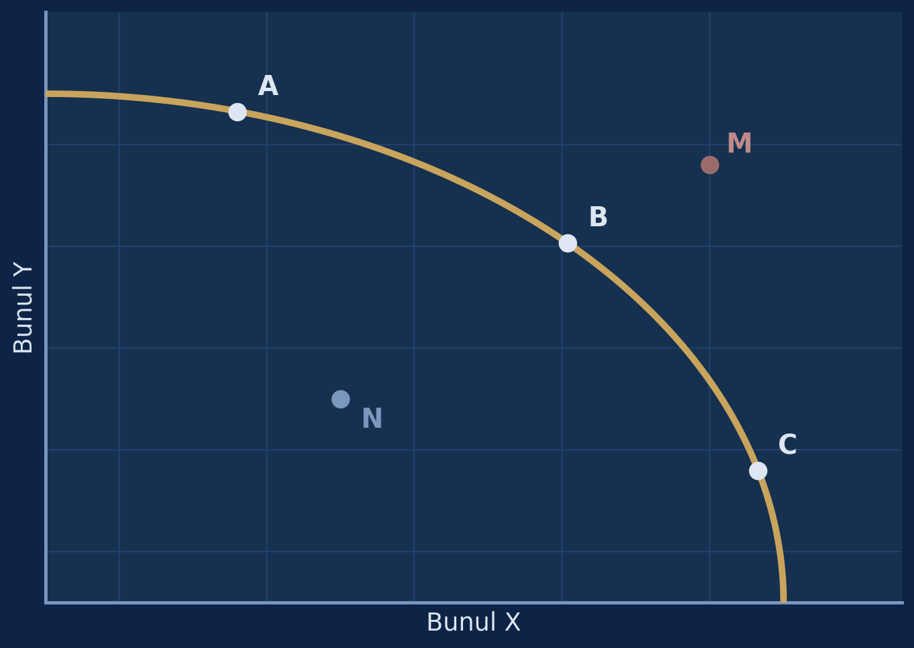
Curba posibilităților de producere
În cercetarea posibilităților alternative de a produce se folosește instrumentul „curba posibilităților”, care reflectă toate combinările posibile de producere a mai multor bunuri, la nivel de firmă sau al economiei naționale, într-o perioadă dată, prin folosirea integrală și eficientă a resurselor.
A, B, C
Puncte de pe curbă: resursele sunt folosite integral și eficient.
N
Punct interior: resursele sunt folosite incomplet sau ineficient.
M
Punct exterior: inaccesibil la nivelul actual al resurselor.
Combinările posibile de producere a două bunuri, la resurse date
Trecerea de la un punct la altul pe curbă înseamnă renunțarea la o cantitate dintr-un bun: acesta este costul de oportunitate.
Notes:
Curba posibilităților de producere ilustrează raritatea resurselor și costul alegerii.

Slide 18
Activitatea economică este răspunsul la tensiunea dintre nevoi nelimitate și resurse limitate
Nevoile umane sunt nelimitate ca număr și reproductibile, în timp ce resursele economice rămân relativ limitate. Din această contradicție se naște necesitatea alegerii raționale.
Transformarea resurselor în bunuri și mărfuri, evaluate prin utilitate și valoare de schimb, se realizează în cele patru faze — producție, circulație, repartiție și consum — care formează circuitul neîntrerupt al vieții economice.
De la nevoie la consum, prin alegere rațională.
Notes:
Concluzia temei: raritatea impune alegerea, iar circuitul economic închide legătura dintre nevoi și consum.

